Slide 1

Proces akvizice zákazníka na internetu
Ing. Martin Klepek, Ph.D.
E-marketing

Slide 2
Obsah
Výjezdní přednáška 6.12.2017
Připomenutí konverze
Modely nákupního rozhodování
STDC Model pro webovou stránku
STDC Model pro marketingovou komunikaci
Aplikace

Slide 3

Otázka dne!
Výjezdní přednáška 6.12.2017
Jsme našimi přáteli na 15:30 pozváni do společnosti Raynet v Ostravě-Porubě.
Téma setkání: Online CRM Systémy a péče o zákazníky.

Slide 4
Opáčko
Co je konverze???

Slide 5
Konverze
Konverzí rozumíme v obecném pojetí změnu statusu.
Můžeme hovořit o změně návštěvníka webové stránky na zákazníka v případě, že se jedná o e-shop.
Konverzí lze ale také označit objednání zkušební jízdy u prodejce automobilů. Tedy od návštěvníka k potencionálnímu zákazníkovi.

Slide 6
Konverze
Je evidentní, že nákupní chování má určité fáze a marketingové aktivity mají zákazníky těmito fázemi posouvat.
Pokud přistupujeme k trhu bez rozdílu a uvědomění si, že existují určité fáze, nebudeme schopni nejenže stanovit cíle, ale také formulovat strategie, vybrat jednotlivé e-marketingové kanály a v konečném důsledku také naplňovat cíle obchodní.

Slide 7
Spotřební chování
Spotřební chování zahrnuje to, jak jednotlivci, skupiny a organizace vybírají, kupují, používají a vyřazují zboží, služby, myšlenky nebo zážitky, které uspokojují jejich potřeby a přání.
Pro nás je dnes důležitá fáze vybírání a nakupování.
Jedná se o proces rozhodování o koupi.

Slide 8
Rozhodování o koupi
Bez pochopení procesu rozhodování zákazníka nebudeme schopni specifikovat konkrétní marketingové aktivity firmy.
Známe dvě základní kategorie modelů rozhodování o koupi:
  Maticové
  Lineární (většinou ve tvaru trychtýře)

Slide 9
Maticový model typu chování
 | Vysoká angažovanost | Malá angažovanost
Výrazné rozdíly mezi značkami | Komplexní nákupní chování | Hledání rozmanitosti
Malé rozdíly mezi značkami | Nákupní chování snižující nesoulad | Stereotypní nákupní chování

Slide 10
Maticový model typu chování
 | Vysoká angažovanost | Malá angažovanost
Výrazné rozdíly mezi značkami | Auto, notebook | Konfekční móda
Malé rozdíly mezi značkami | Plovoucí podlaha, koberec | Potraviny, zubní pasta

Slide 11
Pohledy na proces nákupního rozhodování
Rozpoznání potřeby
Hledání informací
Hodnocení alternativ
Rozhodnutí o koupi
Ponákupní chování
Kotler a Keller (2015)

Slide 12
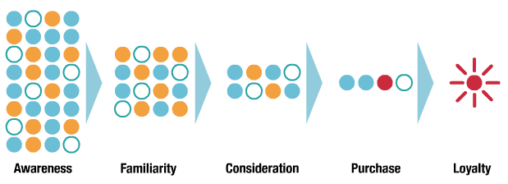
Pohledy na proces nákupního rozhodování
Povědomí
Zvažování
Nákup
Známost
Loajalita
McKinsey (2016)

Slide 13
Pohledy na proces nákupního rozhodování
Objevení
Nákup
Angažovanost
Průzkum
Noble (2016)

Slide 14
Pohledy na proces nákupního rozhodování
Povědomí
Preference
Akce
Zvažování
Loajalita
Obhajoba
Rogers (2016)

Slide 15
Úkol
Jaké konverzní prvky můžete najít na stránce:
http://www.skoda-auto.cz/
a
https://www.avon.cz/
Proklikejte weby v rychlosti (12 minut)
Vypište si poznámky

Slide 16
Co chybí těmto modelům?
Jsou výrazně deskriptivní, tedy pouze popisují.
Nenabízí skutečný pracovní nástroj pro marketéra.
Neintegrují konkrétní nástroje online marketingové komunikace.
Nezohledňují časovou setrvačnost v jednotlivých fázích.

Slide 17
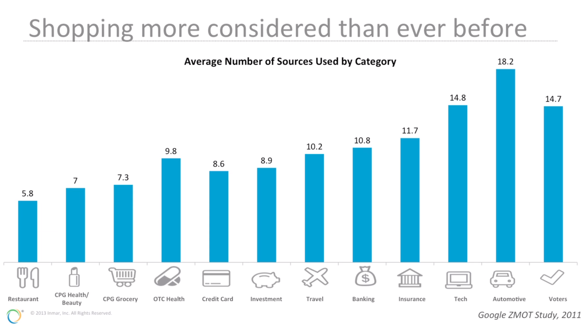
Co chybí těmto modelům?

Slide 18
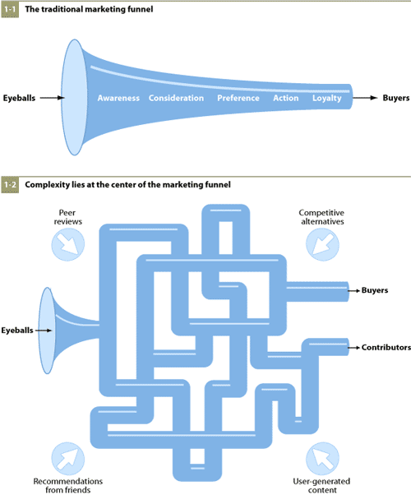

Slide 19
STDC MODEL JEDNODUŠE
STDC
Je to metoda, která rozděluje zákazníky do čtyř fází nákupního rozhodování.

Slide 20
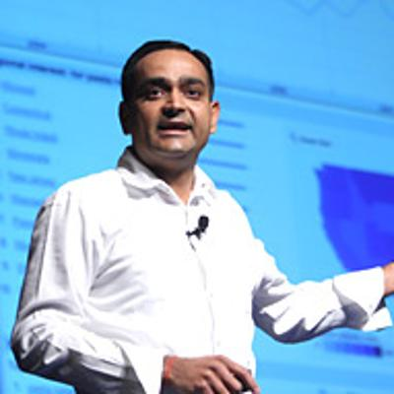
STDC Model
Autorem je Avinash Kaushik
Internet změnil nákupní chování lidí
Komunikace je mnohem komplexnější
Je aplikovatelný i do konkrétních nástrojů marketingové komunikace
Perfektně se hodí také na strategickou tvorbu obsahu
Umožňuje stanovovat relevantní metriky

Slide 21
STDC Model
Pokud je web zaměřený jen na prodej, nemluvíte ke skupině v jiné fázi rozhodování než té, která je již v podstatě rozhodnutá (děláte DO business).
Díky webu ale přece můžeme efektivně mluvit na zákazníka i tehdy, když právě nenakupuje.

Slide 22
STDC Model – Tři základní pilíře
Vidění zákazníka v širším kontextu aby bylo možné jej bavit, informovat a poskytovat hodnotu v každém momentu procesu rozhodování.
Aplikovatelné na všechny typy médií a kanálů.
Jasné a přesné metriky které jsou zaměřeny na obsah, doručování obsahu, a publika. KPI na sebe navazují.

Slide 23
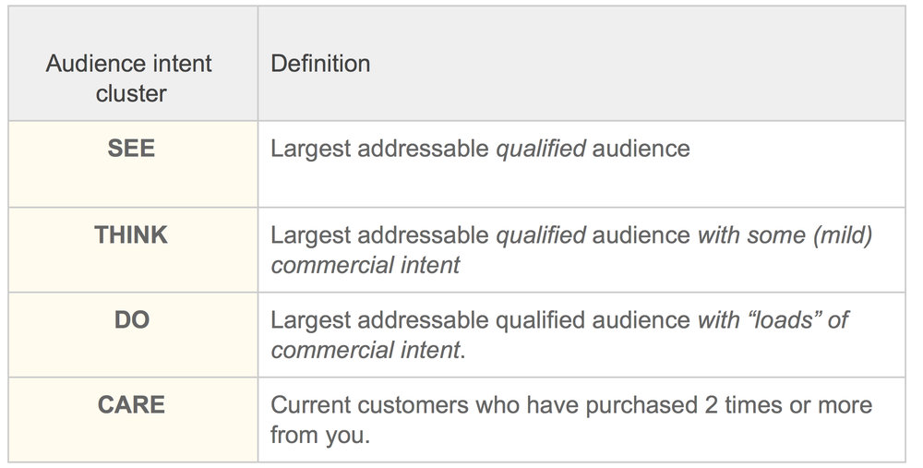
Notes:
https://sherrieg.com/strategy/see-think-do-model

Slide 24
STDC Model
See
Lidé, kteří by mohli někdy v budoucnu služby využít, ale zatím to neplánují.
Přišli se podívat.
Naším cílem je tyto lidi zaujmout.

Slide 25
STDC Model
Think
Lidé, kteří řeší použití produktů.
Hledají informace o službách, hodnotí alternativy a porovnávají dostupná řešení.
Naším cílem je nabídnout těmto lidem relevantní informace, které jim mohou pomoct s rozhodováním.

Slide 26
STDC Model
Do
Lidé, kteří přicházejí na web kvůli nákupu nebo využít nějakou službu.
Našim cílem je přesvědčit je, že chtějí nakoupit u nás, a umožnit jim to tak, aby to bylo co nejjednodušší.

Slide 27
STDC Model
Care
Obecně lidé, kteří u nás již nějaké peníze utratili.
Lze je ale definovat různě, třeba lidé se 2 a více transakcemi.
Našim cílem je o uživatele pečovat a přimět je k dalším transakcím.

Slide 28
STDC Model - příklady
Prodejce obuvi
Fáze | Definice
SEE | Lidé, kteří nosí boty.
THINK | Lidé, kteří nosí boty a přemýšlí o tom, že by nějaké nové potřebovali.
DO | Lidé, kteří nosí body a právě teď se je snaží koupit.

Slide 29
STDC Model - příklady
Prodejce nábytku
Fáze | Definice
SEE | Lidé, kteří mají dům, byt ve vlastnictví nebo v pronájmu.
THINK | Lidé, kteří přemýšlí o tom, že by si koupili nový kus nábytku.
DO | Lidé, kteří hledají konkrétní kus nábytku.

Slide 30
Úkol
Vraťe se ke stránkám Škodovky a Avonu.
Optikou nově získaných informací o STDC modelu posuďte, kolik toho v jednotlivých fázích modelu svým zákazníkům na webu nabízí.
Připravte případovou studii, kterou budete prezentovat na Facebooku ve skupině Marketing OPF Karviná.
(Cca 30 minut)

Slide 31

STDC Model v online marketingové komunikaci
A teď tam dáme trošku marketingové komunikace!

Slide 32
STDC Model v online marketingové komunikaci
Jak již bylo řečeno, STDC model se neomezuje jen na webovou stránku.
Je možné jej aplikovat také do širšího rámce nástrojů marketingové komunikace.
Aviash nadšeně hovoří i o aplikaci off-line, zde ale narážíme na limity modelu:
  Neustálá digitální zpětní vazba
  Na vše je v GA možné koukat a reagovat
  V offlinu je to dobré ke zvědomění fází, ale ne ke stanovení KPI‘s

Slide 33
STDC Model v online marketingové komunikaci
Pro každý nástroj online komunikace je možné posoudit, zda je jeho cílem hovořit k lidem v SEE, THINK nebo DO fázi.
CARE fázi nyní necháme stranou, dostaneme se k ní podrobněji v průběhu semestru (Řízení vztahů se zákazníky online)

Slide 34
STDC Model v online marketingové komunikaci
SEE
V této fázi bude kreativa zaměřená především na široké publika a cílení pouze demograficky a geograficky zaměřené.
Primárním cílem bude branding:
  IKEA to nejlepší pro váš domov
U značek s nízkým povědomím je nutné vždy jasně propojovat kreativy s produktem.

Slide 35
STDC Model v online marketingové komunikaci
THINK
Kreativa i cílení bude specifičtější –
  Cílení například na návštěvy na webu.
  IKEA „Jaké materiály mají jaké výhody“
  Jde o poskytnutí důležitých informací pro podporu rozhodování. Komunikace hodnoty produktu.
Metriky jsou už „tvrdší“:
  Doba času na stránce, shlédnutí produktového videa, přečtení blogu.

Slide 36
STDC Model v online marketingové komunikaci
DO
Specifické cílení i kreativa:
  Lidé kteří navštívili nějakou produktovou kategorii, pročetli nějaký článek na blogu.
  Konkrétní produkt doplněný o prvky podpory prodeje.
Cílem reklamy je skutečná konverze na prodej:
  Metriky jako konverzní poměr
  ROI (return on investment) jako zásadní ukazatel

Slide 37
STDC Model v online marketingové komunikaci
DO
Nástroje jsou zde remarketing a retargeting.
  Na opuštěný košík
  Na prohlédnutou subpage
Zde je teprve nutné a správné měřit výkon a zapojit výkonnostní kampaně.

Slide 38









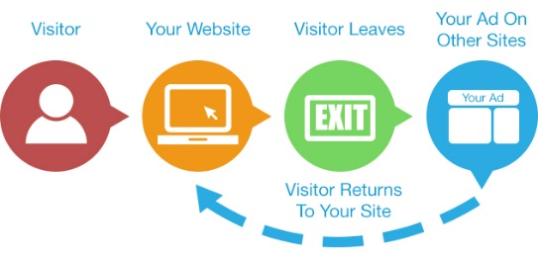



Kam co patří?
SEE | THINK | DO | CARE

Slide 39
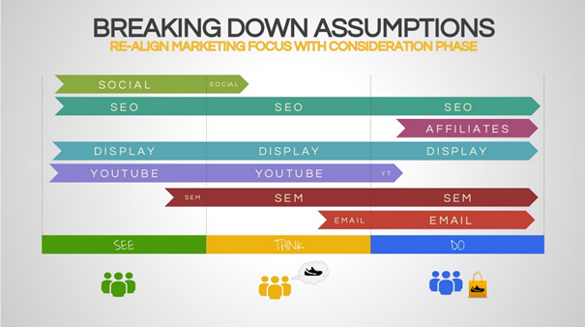
STDC Model

Slide 40
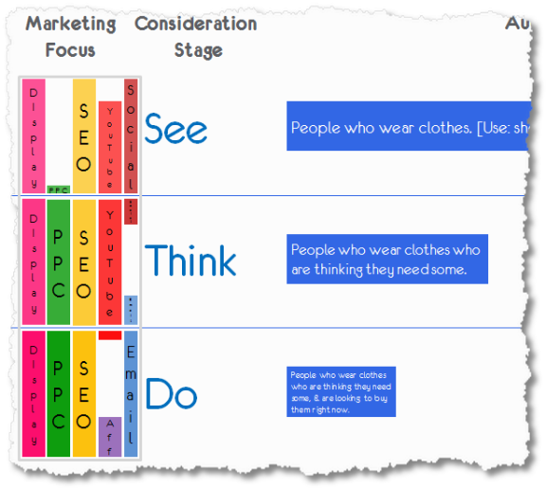
STDC Model

Slide 41
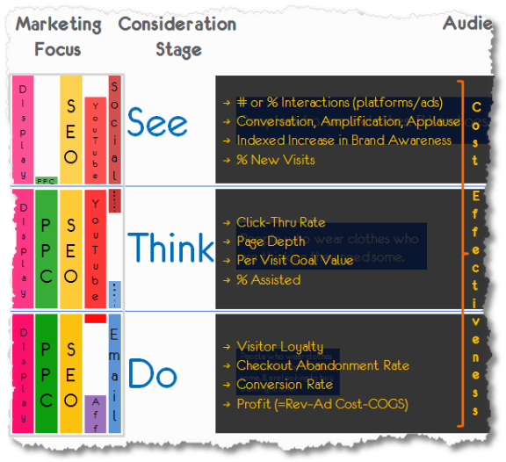
STDC Model

Slide 42
STDC Model a jeho aplikace
Webová stránka
  Jak nebýt pouze DO business
Marketingová komunikace
  Jak efektivně prolnout nástroje online komunikace
Tvroba obsahu
  Co lidem všechno říkat
Stanovení relevantních metrik
  Co dává smysl měřit

Slide 43
Proces akvizice zákazníka na internetu
Děkuji za pozornost

